Slide 1
Projet Personnel
Site de recrutement

Slide 2
Sommaire
- recueil des besoins
- retroplanning
- cahier de charges fonctionnel
- organisation du code MVC
- code proprement dit
- securité
- Après le projet

Slide 3
Recueil des besoins
Curriculum vitæ
Lettre de motivation
Disponibilités
En quoi consiste le métier
Les restaurants et ses informations

Slide 4
Retroplanning
Réunion le 16 juillet
Maquette début aout (2 semaines)
Site terminé fin octobre (3mois)
Rectification + pub fin novembre (1mois)
But : Avant le 31 décembre 2018

Slide 5
Cahier des charges
----------------------------------
PROJET
----------------------------------
site : www.subwayrecrutement.com
Enseigne : Subway
client : Monsieur X , patron de deux restaurations subway.
Objectif: Créer un site de recrutement.
Nécessité : Les gens postulent un cv et une lettre de motivation.
Date limite : Opérationnel fin de l'année.
----------------------------------
INFORMATIONS RESTAURANTS :
---------------------------------
- Le Kremlin-Bicêtre.
Adresse : Centre commercial Okabe, 57-77 Avenue de Fontainebleau, 94270 Le Kremlin-Bicetre.
Téléphone : 01.58.46.35.63.
Horaires : 10h-21h30 du lundi au samedi.
latitude : 48.814794
Longitude : 2.36291
- Val de Fontenay.
Adresse : Centre Commercial Périval, 12 rue de la Mare à Guillaume, 94120 Fontenay sous Bois.
Téléphone : 01.48.86.72.42.
Horaires : 9h00-19h45 du lundi au samedi.
latitude : 48.858528
Longitude : 2.48530
---------------------------------
QUEL DONNÉES CONTIENDRA LE SITE
---------------------------------
- Un titre
- Espace recrutement
- Qui peut être recruté
- Les tâches du métiers
- Mise en avant des restaurants
- Un espace contact avec une carte google
- Déposition des CV et LM. Eventuellement les disponibilités
---------------------------------
COMPOSITION DU SITE
---------------------------------
1er page (accueil) :
Présentation gobal des restaurants et du métier
avec un espace pour allé à la deuxieme page recrutement.
2ème page (recrutement)
Permet au internautes de postulez leur CV et LM.
---------------------------------
PLANNING ÉTAPE PAR ÉTAPE
---------------------------------
- Conception d'une maquette de base.
- Mise en place du projet sur un serveur ( WEBHOST )
- Création de la base de donnés et des informations restaurants.
- Mise en place des dossier MVC avec mise en place du routeur.
- Appel de la base de donnés en classe private.
- Écriture html et css du site via la maquette.
- Création des fonctions pour récupérés les informations des restaurants.
- Gestion des redirections entre les deux pages avec ou sans GET.
- Mise en place de la carte google (page1)
-Création d'un mail pour le site
-Mise en place du formulaire.
-Création de la fonction Mail (permet de récupérer le formulaire et d'envoyé le mail à l'adresse correspondante).
-Gestion des erreurs et fail XSS.
-Adaptation et amélioration du CSS.
-Création du fichier .hatcess et rectification des redirections (url)
-Achat du sous domaine (url du site)
---------------------------------
SITE TERMINÉ ?
---------------------------------
Envoi des informations au client.
-adresse url du site.
-mail du site avec coordonnées.
site hébergeur avec coordonnées.
- Réglages de certains détail demandé par l'employeur.
- Mise en ligne du site.
---------------------------------
SUITE PROJET (PUB)
---------------------------------
- Création au format A4 avec adresse du site, un pub de recrutement pour tous ceux qui souhaitent tenter leur chance.
---------------------------------
ME CONTACTER :
---------------------------------
tel : 06.48.10.74.48
mail : j.bros@hotmail.fr
BROS jessy.

Slide 6
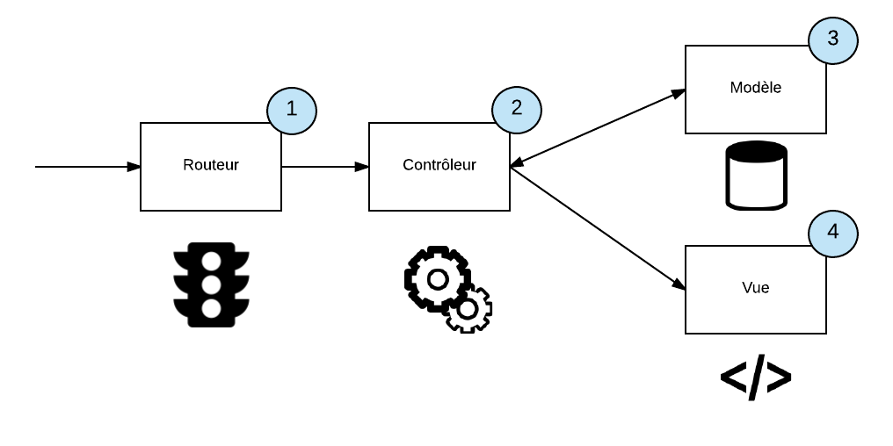
Organisation MVC
Model : données
Vue : affichage
Controller: assemblage
Routeur : factorise.

Slide 7
Sécurité
Isset-empty – vérifier si une variable existe.
Htmlspecialchars - Convertit les caractères spéciaux en entités HTML - & > &amp;
html_entity_decode - Convertit toutes les entités HTML en caractères normaux -&amp; > &

Slide 8
Après le projet
Intégration du site dans un serveur
Contact client -> Envoi le site et ses accès.
PUB

